Slide 1

搜索中心1.0
刘振权
liuzhenquan@sinovatech.com

Slide 2

前言
总体概述
核心介绍

Slide 3












背景
随着人们对互联网应用需求的不断扩大，互联网的发展进入多元化发展阶段。人们习惯了使用手机、平板、电脑多种接入互联网方式，互联网应用更是以爆棚的方式迅猛发展着。
搜索不到真正想要的，应用不好用
网站太慢了，搜索半天搜不出东西
OR
投入
收益

Slide 4

新行业背景下对搜索应用的要求
互联网行业应用中，用户95%的时间是在搜索，寻找自己需要的信息或商品。
各互联网公司都面临如何解决用户搜索问题：
如何为用户提供良好的搜索体验？
如何让用户搜索到自己真正想要的信息或商品？
需要一款跨应用搜索的产品
需要一款具有智能搜索的产品
需要一款搜索能力强，性能优的搜索产品
需要一款搜索速度快的产品
需要一易于集成的搜索产品
需要一款有自学习能力的产品

Slide 5
前言
总体概述
核心介绍

Slide 6
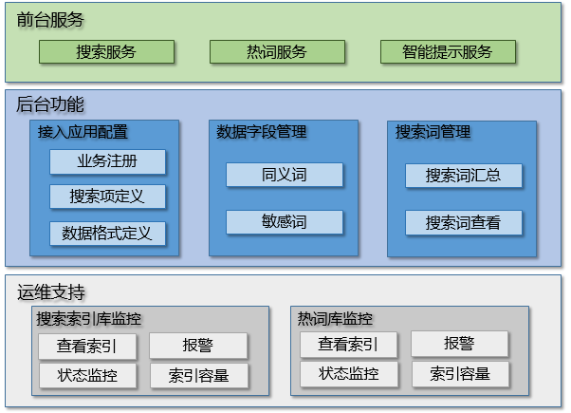
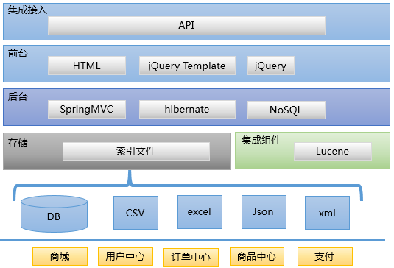
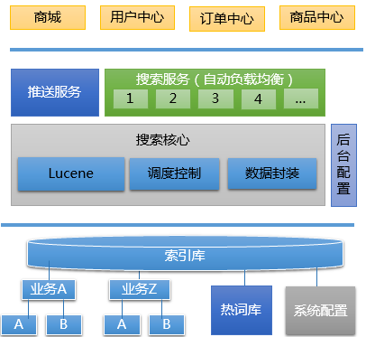
搜索中心概述
要解决的问题
功能架构
提升搜索速度
具有自学习能力
性能优越
易于部署
易于集成
支持多数据源
支持多数据格式
技术架构
集成架构
核心价值
索引
内置负载均衡
智能

Slide 7
功能架构
前台服务
搜索服务
热词服务
智能提示服务
后台功能
接入应用配置
数据字段管理
搜索词管理
业务注册
同义词
搜索词汇总
搜索项定义
敏感词
搜索词查看
数据格式定义
运维支持
搜索索引库监控
热词库监控
查看索引
预警
查看索引
预警
状态监控
索引容量
状态监控
索引容量

Slide 8
技术架构
集成接入
API
前台
HTML
jQuery Template
jQuery
后台
SpringMVC
Servlet
NoSQL
et
集成组件
存储
索引文件
Lucene
DB
CSV
excel
Json
xml
…
商城
用户中心
订单中心
商品中心
支付

Slide 9
集成架构
商城
用户中心
订单中心
商品中心
推送服务
  应用主动推送更新数据，告知搜索中心及时更新索引
搜索服务
  提供内置线程负载均衡，可配提供搜索服务的实例数。
后台配置
  应用接入：提供唯一标识
  服务注册：提供业务搜索服务
  词库管理：敏感词、同义词
搜索核心
  集成lucene
  搜索中心业务调度
  数据封装，统一格式
索引库
  热词库：为热词创建索引库
  索引库：一个注册业务分配两个业务索引库，双库无间隙更新索引，定时更新索引
推送服务
搜索服务（自动负载均衡）
1
2
3
4
…
搜索核心
后台配置
Lucene
调度控制
数据封装
索引库
业务A
业务Z
系统配置
A
B
热词库
A
B
热词库

Slide 10
前言
总体概述
核心介绍

Slide 11
核心价值——索引
Web
录入数据
应用
DB
用户
文件系统
收集数据
请求搜索服务
返回搜索结果
搜索中心
创建索引文件
查询索引
索引
兼容多数据源
索引存储
搜索服务
支持多种数据源，DB、文件系统、文本、xml、json、txt、csv
数据统一收集，多系统数据可通过搜索中心的数据收集服务汇总数据
提供搜索服务，根据搜索提供API封装搜索参数
搜索服务查询索引，将结果返回给用户
搜索中心根据收集到的数据创建索引文件
索引文件存储于服务器磁盘，支持索引文件迁移

Slide 12


核心价值——内置负载均衡
负载配置
  支持配置同时启动负载实例数
  通过配置文件配置，部署时可根据实际业务量进行实例分配
负载路由
  合理分配线程任务，实现多线程处理任务总体线程繁忙程度保持一致
线程处理
  单线程执行搜索请求，保证一次搜索在一个事务中
  解析Lucene查询语句，动态封装返回数据格式
性能提升
  倍化提升搜索中心性能，降低网络拥塞发生的可能，提高服务器响应速度
搜索请求
负载路由
线程1
线程2
线程3
线程4
线程5
挂起
正常
正常
空闲
繁忙
索引库

Slide 13

核心价值——智能
智能化
主动性
北京
BJ
收集搜索词
北京
搜索中心
搜索词库
充值
3G
bj
手机
爱疯
4G
诺基亚
三星
3G
iphone5、iphone4
自学习
三星N??
三星N
Iphone
三星
…
三星
samsung
三星Note3、三星Note4…..
iphone
苹果
提示
优先提示
分词建立联系
自学习引擎
交互性
个性化
搜索中心
A系统
B系统
C系统
帮助用户快速搜索到自己想要的结果，提供智能提示，自动匹配分词搜索
  能理解用户的搜索需求
  提供人性化智能提示， 例：输入【bj】，提示【北京】
减轻服务器搜索压力，搜索中心基于提供的搜索数据，使用搜索中心内部搜索机制进行数据搜索，全程无数据库IO操作。
搜索中心
定义业务
1、2
定义业务
3、4
定义业务
5
1
2
3
4
5
接入系统可自定义业务，在自定义业务中自定义搜索规则，不同业务使用不同的索引库

Slide 14



